Slide 1

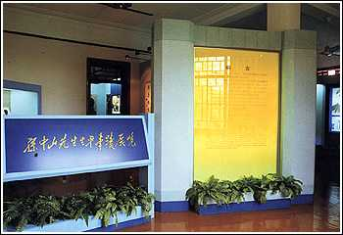
孙中山破陋习

Slide 2
以后的几个月，孙中山再也没有看到姐姐的笑脸，再也没有听到姐姐的歌声。这件事深深地刺痛了他幼小的心。

Slide 3
1.孙中山为什么再也看不到姐姐的笑脸, 听不到姐姐的歌声?
2.这件事为什么深深地刺痛了孙中山幼小的心呢？

Slide 4
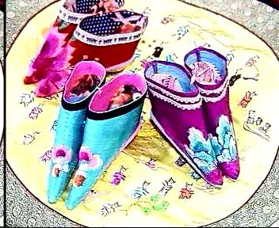

Slide 5
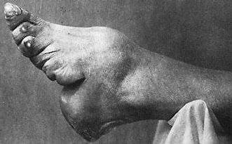
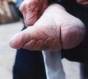

Slide 6
比较句子
1.妈妈把孙中山推出了房门……
2.妈妈含着眼泪把孙中山推出了房门……

Slide 7
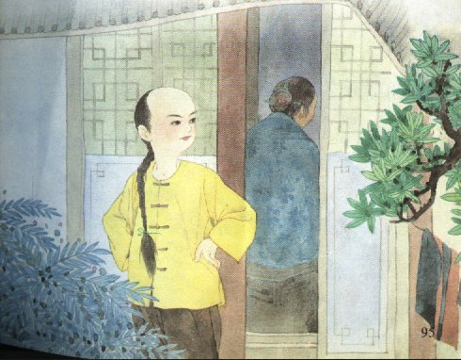

Slide 8
比较句子
1.这件事刺痛了他的心。
2.这件事深深地刺痛了他幼小的心。

Slide 9
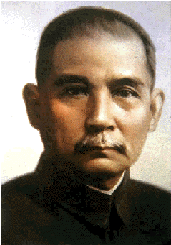
孙中山爷爷我想对您说：

Slide 10


Slide 11
请多指教 ！

